Slide 1
Proyecto final SoftServe
Luisa Fernanda Ramirez Restrepo

Slide 2
Perfil de desarrollador
Utilizando la terminal, se dan 5 opciones para que el usuario escoja:
Opción 1: Listar perfiles de desarrolladores
Opción 2: Agregar perfil del desarrollador
Opción 3: Modificar perfil del desarrollador
Opción 4: Eliminar perfil del desarrollador
Opción 5: Salir
Se realiza conexión a la base de datos con PostgreSQL

Slide 3
La base de datos
La base de datos está compuesta por las columnas: nombre, correo, años de experiencia, nivel de experiencia, habilidades y requerimientos para el siguiente nivel.
Durante las pruebas, se adicionaron los siguientes datos:

Slide 4
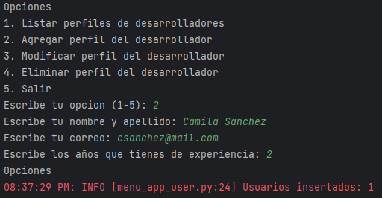
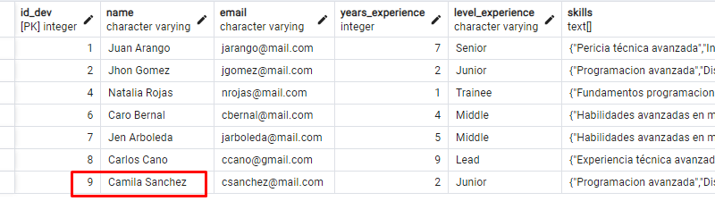
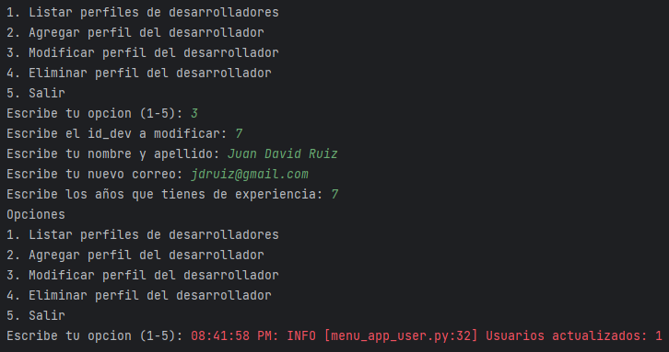
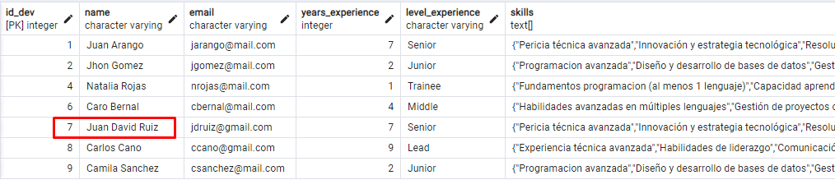
Resultados
Opción 2 - Agregar:
Opción 3 - Modificar:

Slide 5
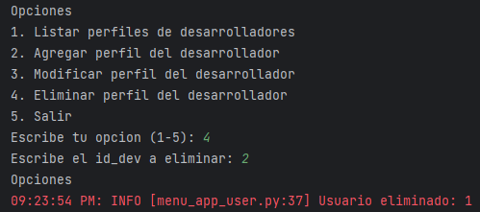
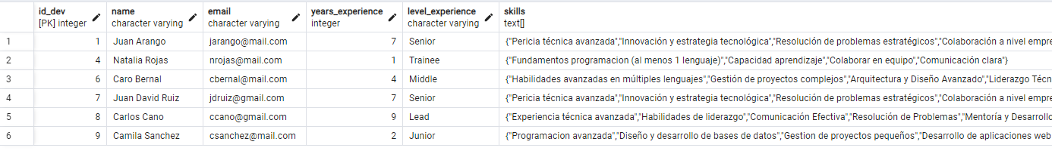
Resultados
Opción 4 – Eliminar: Se borra el perfil del desarrollado con id = 2

